Slide 1
Визия и Лого. Стратегически приоритети. Цели на Дистрикт 2482 РИ за 2019-2020 г.
Митко Минев, ДГЕ
РК Велико Търново
Notes:
Въведение

Slide 2
MY ROTARY
Антон Томчев, ПАДГ
РК Сливен

Slide 3
MY ROTARY – РОТАРИАНСКИТЕ ДЕЛА ОНЛАЙН
КАКВО Е ВАЖНО ДА ЗНАЕМ ЗА MY ROTARY
Административния онлайн раздел My rotary прави изпълнението на административните задачи по-бързо и лесно.
Въвеждането на клубната административна информация в My rotary гарантира, че РИ получава точни данни за всеки клуб по света
Клубните секретари и президенти имат права и достъп до My rotary
Разделът My rotary е достъпен чрез сайта на РИ www.rotary.org
За да има достъп до платформата My rotary всеки секретар трябва да има регистрация в сайта www.rotary.org
Notes:
Началото – Сакичи Тойода, вместо да стане каменоделец като баща си, иска да помогне на жените в бедното си село и така стига до създаването на първия автоматичен стан през 1894. Заедно със сина си Киичиро през 1924 патентоват жакардовия стан, в употреба и до днес. Но този млад мъж Киичиро Тойода, в един момент казва: „Да отворим прозореца. Светът е голям!“ В 1935 компанията пуска първия седан, а в момента произвежда и продава на всички континенти. Ценностите – труд, благодарност и служба остават непроменени, но днешната визия е: да свържем хората, автомобилите и общностите в мобилно общество, което да пази природата и ни създава много повече радост от живота. Защо си позволих тази аналогия?
„Нашето членство се върти около все същите 1,2 милиона в последните 20 години. Ние не растем, нашите членове остаряват. Имаме твърде много клубове, на които им липсват знанията или мотивацията да постигнат въздействие: клубове, които дори не знаят какво правим на глобално ниво, клубове, които не знаят за нашите програми или за нашата фондация, клубове, които дори не знаят как да са част от всичко това.
Ние сме организация на членовете си и за членовете си. И ако искаме да сме в състояние да служим и да постигаме целите си, ние трябва да се грижим за нашите членове.“
BARRY RASSIN, RI PRESIDENT-ELECT’S THEME ADDRESS TO THE 2018 INTERNATIONAL ASSEMBLY

Slide 4
ФУНКЦИИТЕ НА КЛУБНИТЕ СЕКРЕТАРИ В MY ROTARY
Регулярно актуализирате данните за членството на клуба
Достъпвате и отпечатвате регистъра на членовете и фактурата от полугодишния отчет на клуба
Плащате членски внос към РИ
Обновявате данните на клуба за място и време на среща
Обновявате информацията за клубните бордове в сайтовете на РИ и дистрктния сайт
Обновявате информацията за офицери на клуба в сайтовете на РИ и дистрктния сайт
Съдействате на членовете на клуба при необходимост от пароли във връзка с използване функционалностите на сайта на дистрикта

Slide 5
АКТУАЛИЗИРАНЕ НА ДАННИТЕ ЗА ЧЛЕНСТВОТО
ПОДДЪРЖАЙТЕ СПИСЪКЪТ С КЛУБНИТЕ ЧЛЕНОВЕ В MY ROTARY ВИНАГИ АКТУАЛЕН
По време на ротарианската година в голяма част от клубовете клубове има промяна в членовете на клуба – нови членове, прекратяване на членство, промени в координатите на членовете. Актуализирайте ги.
Правилният списък гарантира, че през ротарианскта година ще получавате точните суми за членския внос на клуба .
Когато въведе информация за нов член клубният секретар гарантира, че името на новия член е вписано в клубните регистри.

Slide 6
АКТУАЛИЗИРАНЕ НА ДАННИТЕ ЗА ЧЛЕНСТВОТО
Ако новият член е бивш ротарианец, осигурите името на предишния му клуб и индетификационния му номер (ID), така че историята му като дарения в Ротари да се запази.
Клуб който приема преместващ се или бивш ротарианец трябва да осигури сертификат от предишния клуб с потвърждение на членството, както и за липса на задължения към клуба

Slide 7
Как да достигна до My Rotary и моят клуб?

Slide 8
Как да достигна до My Rotary и моят клуб?

Slide 9
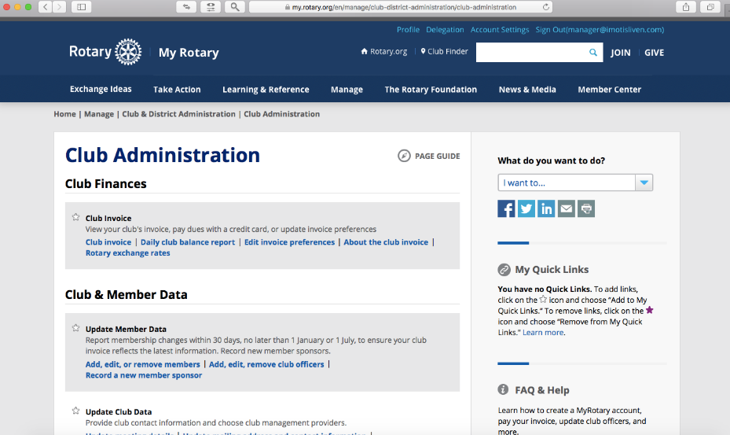
АКТУАЛИЗИРАНЕ НА ДАННИТЕ НА ЧЛЕНОВЕ НА КЛУБА
АКТУАЛИЗИРАЙТЕ ДАННИТЕ НА ЧЛЕНОВЕ НА КЛУБА В MY ROTARY

Slide 10
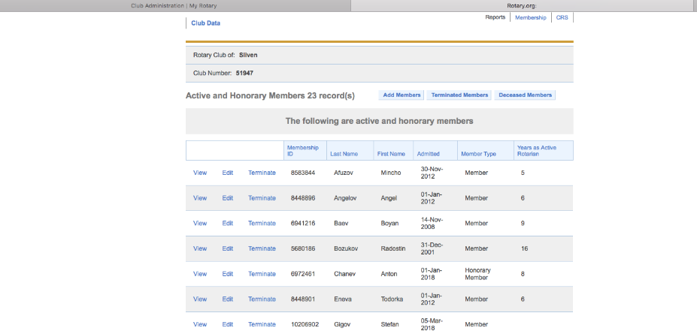
АКТУАЛИЗИРАНЕ НА ДАННИТЕ НА ЧЛЕНОВЕ НА КЛУБА
АКТУАЛИЗИРАНЕ НА ДАННИТЕ НА ЧЛЕНОВЕ НА КЛУБА В MY ROTARY (ROTARY.ORG) - Добавяне, редактиране и премахване на информация.

Slide 11
АКТУАЛИЗИРАНЕ НА ДАННИТЕ НА ЧЛЕНОВЕ НА КЛУБА
Промените в членството, докладвани чрез My rotary се правят директно в базата на РИ. Промяната в статута е незабавна и не подлежи на допълнителна промяна.

Slide 12
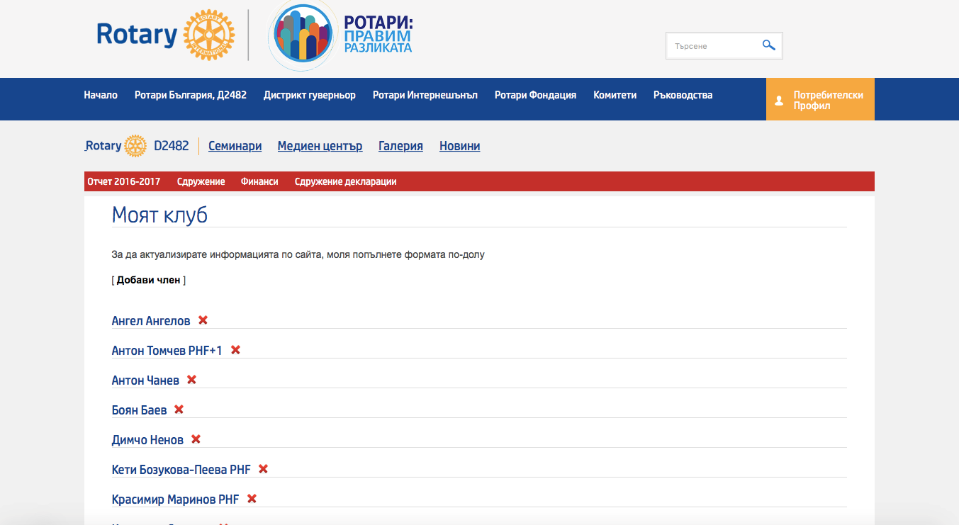
АКТУАЛИЗИРАНЕ НА ДАННИТЕ www.rotary-bulgaria.org
АКТУАЛИЗИРАНЕ НА ДАННИТЕ ЗА БОРДА И ЧЛЕНОВЕ НА КЛУБА В ДИСТРИКТНИЯ САЙТ НА РОТАРИ БЪЛГАРИЯ - www.rotary-bulgaria.org

Slide 13
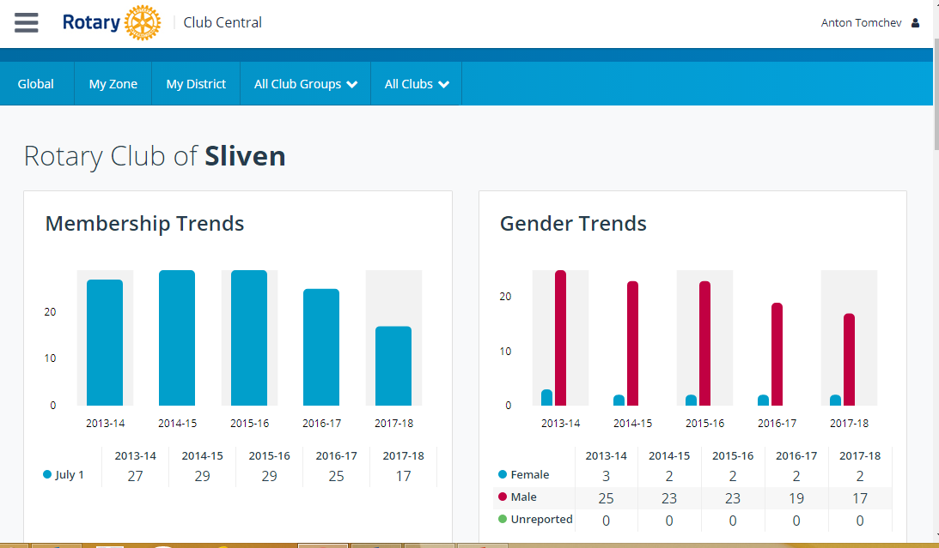
АКТУАЛНОСТ И ПЪЛНОТА НА ДАННИТЕ
ВЪВЕЖДАЙТЕ ВСИЧКИ ДАННИ МАКСИМАЛНО ПРЕЦИЗНО – ДАТА НА РАЖДАНЕ, ПОЛ И ВСИЧКИ ОСТАНАЛИ.
ТЕ СА ВАЖНИ ЗА СТАТИСТИКИТЕ КОИТО РОТАРИ ИЗВЛИЧА СА ЧЛЕНСВОТО В НАЦИОНАЛЕН И СВЕТОВЕН МАЩАБ.

Slide 14
КЛУБНА ФАКТУРА
Фактурата на всеки клуб се публикува в MY ROTARY два пъти през ротарианската година:
Не по-късно от 15 юли за първото полугодие и не по-късно от 15 Януари за второто.
Балансът по фактурата отразява списъкът на клубното членство в базата на РИ към 1 януари и 1 юли
Стойността по фактурата се дължи изцяло и тя не може да се променяна
Клубната фактура се изтегля от My rotary (www.rotary.org)

Slide 15
Прекратяване и възстановяване на членство
Клубовете с неплатен членски внос към РИ се прекратяват (терминират) 4 месеца след датата на фактурата от 1 Юли и 1 Януари
Клубовете могат да бъдат възстановени в срок от 150 дни след прекратяването им.
За да бъде възстановен, клубът трябва да плати изцяло начислената сума, включително такса за възстановяване от 30 щ.д

Slide 16
ВЪВЕДЕТЕ EXECUTIVE SECRETARY
РИ и Ротари България дават възможността всеки клуб да назначи втори секретар на клуба, който да поеме част от админстративните дейности на клуба в зависимост от клубната организация.
В РИ той е наречен EXECUTIVE SECRETARY. Целта е, клуба да избере член със специфични умения които да подпомогнат администрирането на дейността.
В клубовете в нашият дистрикт такава дейност може да бъде администрирането на данните на клуба в www.rotary.org и rotary-bulgaria.org.
Ако клубът реши да назначи EXECUTIVE SECRETARY той също трябва да има регистрация в базата данни на PИ в www.rotary.org

Slide 17
На добър час!

Slide 18
Визия и Лого. Стратегически приоритети. Цели на Дистрикт 2482 РИ за 2019-2020 г.
Митко Минев, ДГЕ
РК Велико Търново
Notes:
Въведение

Slide 19
Администриране на клуба в сайта на Д2482
Иван Иванов, АДГ
РК Айтос

Slide 20
Вход в сайта на Дистрикта
www.rotarydistrict2482.org

Slide 21
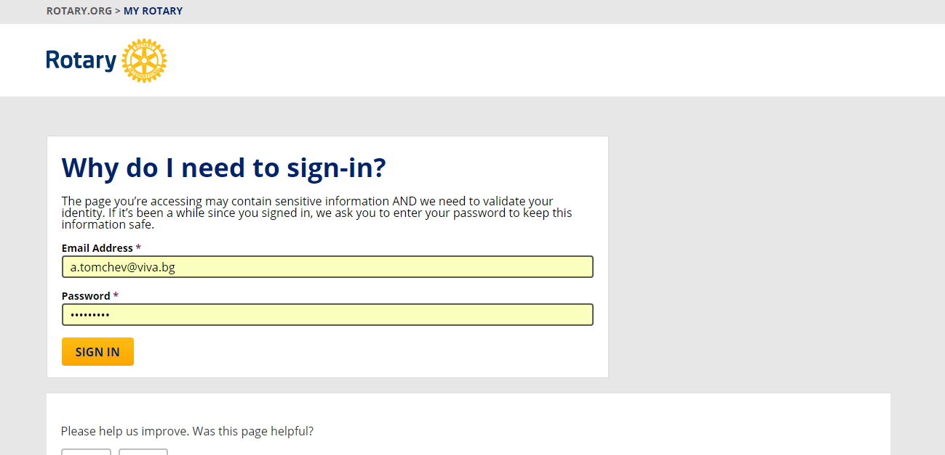
АКТУАЛИЗИРАНЕ НА ДАННИТЕ В MY ROTARY (ROTARY.ORG)
МОЯТ ПРОФИЛ И ПАРОЛА
Ако нямате профил в rotary. org – направете го още днес

Slide 22
Опции за секретаря на клуба
Моят клуб – актуализация
Поддържане на актуален списък на членовете
Подпомагане за актуализиране на профилите на всеки, за да дават коректна справка
Записване на присъствието на седмичните срещи
Записване и водене на протокол от срещите на клуба и борда
Въвеждане и актуализиране на информацията за бордовете
Регистрация за събития – лични и подпомагане

Slide 23
Моят клуб – актуализация

Slide 24
Моят клуб – актуализация

Slide 25
Поддържане на актуален списък на членовете
⬅

Slide 26
Актуализиране на личните профилите

Slide 27
Записване на присъствието на седмичните срещи
Записване на присъствието на седмичните срещи

Slide 28
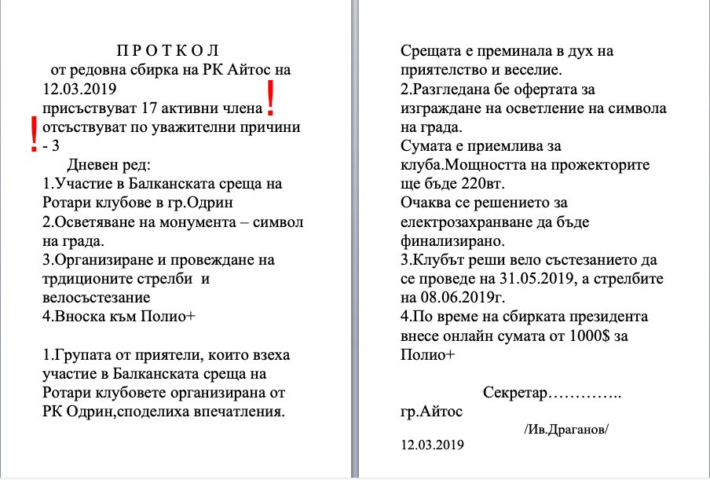
Протокол от срещите на клуба и борда

Slide 29
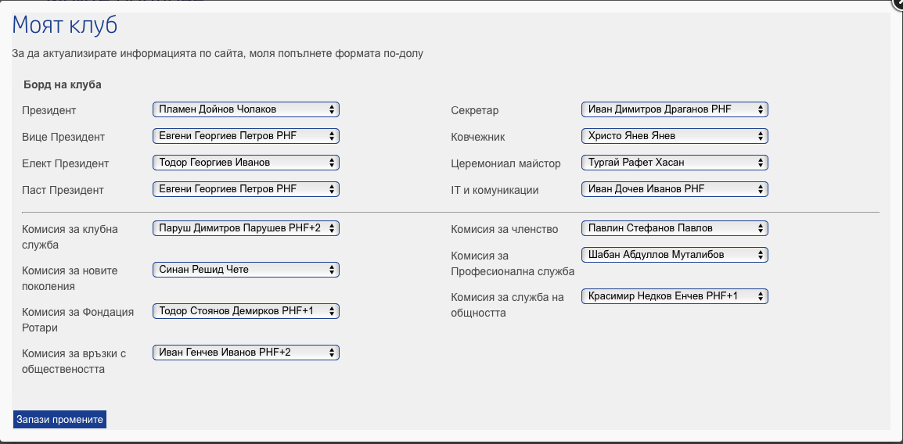
Информация за бордовете
⬇
!

Slide 30
Регистрация за събития – лични и подпомагане

Slide 31
Благодаря за вниманието!

Slide 32
Визия и Лого. Стратегически приоритети. Цели на Дистрикт 2482 РИ за 2019-2020 г.
Митко Минев, ДГЕ
РК Велико Търново
Notes:
Въведение

Slide 33
В служба на новите поколения
Бояна Банкова, Председател Подкомитет Интеракт
Председател Елект Комитет В служба на новите поколения
РК София Триадица

Slide 34
Кои са те – Новите поколения?
По света:
10 904 клуба – 250 792 члена – 184 страни
И у нас:
35 клуба – 350 члена – 21 града
МЛАДИТЕ ЛИДЕРИ,
които носят иновативни решения
за предизвикателствата в света
Ротаракт клубовете обединяват хора на възраст 18-30 години
Развиват лидерски и професионални умения чрез служба
Спонсор Ротари клуба предоставя насоки и подкрепа за осъществяване на техните идеи
Ротари и Ротаракт работят като партньори в службата

Slide 35
Кои са те – Новите поколения?
По света:
20 372 клуба – 468 556 члена – 159 страни
И у нас:
54 клуба – ? члена – 29 града
НАШЕТО БЪДЕЩЕ,
което учим да предприема действия, да изгражда международно разбирателство и приятелства по целия свят
Интеракт клубовете обединяват хора на възраст 12-18 години в училищни или общностно базирани клубове
Развиват лидерски умения чрез службата в полза на общността
Спонсор Ротари клубът работи заедно с Интеракт за осъществяването на проектите
Спонсор Ротари клубът е ангажиран да спазва правилата при работа с младите

Slide 36
Кои са те – Новите поколения?
Ротариански награди за млади лидери (RYLA)
RYLA се организира от Ротари клубове
и Дистрикти
Обединява хора на възраст 14-30 години
/според избрания формат/
Програмата се осъществява между 3-10 дни като включва презентации, активности и предизвекателства към участниците според избраната тема за събитието
Развива лидерски умения
Споделя Ротари
Спонсор Ротари клубът е ангажиран да спазва правилата при работа с младите

Slide 37
Кои са те – Новите поколения?
Ротари международен младежки обмен /ММО/
ММО се организира от Ротари клубове
и Дистрикти
Дългосрочен и краткосрочен
Обединява хора на възраст 15-19 години
Краткосрочните обмени траят от няколко дни до три месеца
Структурирани са като лагери, опознавателни обиколки, които се провеждат по време на ваканциите
Развиват лидерски умения
Споделят Ротари
Създават приятелства

Slide 38
А ако всичко е добре разписано, защо сме И ние?
Напомняме да го препрочитате от време на време
всичко това добре разписано
Напомняме за спазване на срокове и правила
Информираме вече спонсориращите клубове за промени
в програмите
Предоставяме на Ротари клубовете информация за Програмите по света и възможнстите за участие в тях
Подпомагаме създаването на нови програми Интеракт и Ротаракт
Подпомагаме организирането на RYLA и ММО

Slide 39
И да започнем с напомнянето…
Клубовете спонсори на Програмата Интеракт:
изберете съветник за Интеракт клуба
присъствие на съветника на всяка среща на Интеракт клуба
попълнете информацията за съветника в www.rotary.org
когато получите запитване
от нас за броя членове на Интеракт,
отговорете в посочения срок
планирайте финансовите ангажименти в бюджета си
ОТВОРЕТЕ И ПРОЧЕТЕТЕ електронната си поща, когато темата е ИНТЕРАКТ
Работете за изпълнението на Президентската грамота
насърчавайте най-младите ни приятели да продължат ротарианския си път, където и да са по света

Slide 40
Продължаваме с напомнянето…
Клубовете спонсори на Програмата Ротаракт:
правете общи срещи – Ротаракт е наш партньор в добротворчеството
мотивирайте ротаракторите да
продължат членството си в Ротари
Работете за изпълнението на
Президентската грамота
планирайте финансовите
ангажименти в бюджета си

Slide 41
Какво ни предстои ЗАЕДНО?

Slide 42
На добър час!

Slide 43
Визия и Лого. Стратегически приоритети. Цели на Дистрикт 2482 РИ за 2019-2020 г.
Митко Минев, ДГЕ
РК Велико Търново
Notes:
Въведение

Slide 44
Клубни документи и архиви. Лого и Бланки на клуба
Пламен Цветков – ПАДГ
РК Русе Дунав

Slide 45
Клубни документи
Конституция на вашия клуб
Правилник на вашия клуб
Кандидатурата на вашия клуб за членство в Ротари
Списък на членовете учредители
Актуален списък на членовете на клуба
Ротарианска клетва
Документация за евентуални промени в името или мястото на срещи на клуба
Класификационен обзор на клуба
Протоколи от срещи на клуба, борда и комисиите
Списък за задължителен абонамент
Списък на членовете на клуба за Дистриктния Ротари указател
Финансови документи – фактури, банкови извлечения и др.
Медийни публикации, свързани с клуба и неговите проекти и дейности
РОТАРИ КЛУБ

Slide 46
Клубни документи
СДРУЖЕНИЕ РК
Съдебно решение за регистрацията на клуба
Устав на клуба
Актуален списък на членовете на сдружението/клуба

Slide 47
Клубни документи
ДЕЙСТВИЯ
Като Секретар на клуба, вие управлявате клубната документация
Приемете в началото на ротарианската година от напускащия Секретар всички клубни папки и файлове
Документирайте всички дейности на вашия клуб през вашия мандат
Документирайте кореспонденцията на клуба – съхранявайте е-мейл, официални съобщения и покани
Направете годишен отчет на Секретаря за:
√ новопостъпили членове
√ напуснали членове
√ незаети квалификации
√ промени в Правилник и Устав
√ други дейностти

Slide 48
Клубни документи
ДЕЙСТВИЯ
В края на годината работете с Президента и актуализирайте клубния архив
Направете резюме на дейностите през годината:
√ фотографии на офицери и събития – с кратко описание
√ фотографии на забележителни постижения– с кратко описание
√ имената на нови членове
Срещнете се с наследника си и да му предадете клубната документация

Slide 49
АРХИВ НА КЛУБА
Кандидатурата на вашия клуб за членство в Ротари
Списък на членовете учредители
Чартърен лист на клуба в РИ
Сертификати от обучителни семинари
Екземпляри от Формата въпросник за посещението на Дистрикт Гуверньорите и съответните документи
Тестове за квалифициране на клуба за участие в проекти от ФР
Клубен меморандум за разбирателство
Документи по проекти финансирани от ФР
Протоколите от сбирките на клуба
Протоколите от заседанията на борда

Slide 50
АРХИВ НА КЛУБА
Протоколите от заседанията на комисиите
Финансовите отчети на клуба;
Предложенията за нови членове на клуба
Подписани ротариански клетвени листи
Списъците с бордовете на клуба
Списъци с комисиите на клуба
Годишните отчети на Президента, Секретаря, Касиера и други;
Присъствените форми – книга и електронен формат
Снимки, брошури, видео материали, знамена, флагчета и други
Други

Slide 51
АРХИВ НА СДРУЖЕНИЕТО
Съдебно решение за регистрацията на клуба и актуализации
Устав на клуба и актуализациите
Актуален списък на членовете на сдружението/клуба
Декларация за съгласие за присъединяване на Сдружение РК към Сдружение Д2482

Slide 52
ЛОГО И БЛАНКИ НА КЛУБА
ЛОГО
Какво е КОРПОРАТИВНА ИДЕНТИЧНОСТ?
Това е „лицето“ на дадена организация с нейните запазени марки, както и на посланията, които тя излъчва
Идентичността определя начините, по които организацията се стреми да идентифицира или позиционира себе си
Лого - Синоним на марка или запазена марка
Графичен символ или графичен символ интегриран с текст
Логото и графичните елементи са съобразени с набор от
правила, като:
√ Цветова палитра;
√ Шрифтове
√ Размер
√ Изглед на страница и т.н

Slide 53
ЛОГО И БЛАНКИ НА КЛУБА
ОСНОВНО ЛОГО НА РОТАРИ
Знаците на Ротари са интелектуална собственост на РИ
Бордът на РИ притежава, защитава и надзирава употребата на Ротарианските знаци

Slide 54
ЛОГО И БЛАНКИ НА КЛУБА
РЕСУРСИ
ROTARY.ORG > MY ROTARY > BRAND CENTER
ROTARY-BULGARIA.ORG >МЕДИЕН ЦЕНТЪР > КОРПОРАТИВНА ИДЕНТИЧНОСТ
ROTARY.BG >БИБЛИОТЕКА >ПРАВИЛА ЗА ИЗПОЛЗВАНЕ НА РОТАРИАНСКИ ЗНАЦИ

Slide 55
ЛОГО И БЛАНКИ НА КЛУБА
ОСНОВНИ ПРАВИЛА
Пропорции на дизайна
Основни цветове
√ всякакъв, когато е един цвят
√ кралско синьо PANTONE® 286
√ синьо PANTONE®
√ златен металик PANTONE® 871
√ златно (жълто) PANTONE®123C или PANTONE® 115U
√ червено PANTONE® 201

Slide 56
БЛАНКИ НА КЛУБА
БЛАНКИ ЗА ПИСМА

Slide 57
БЛАНКИ НА КЛУБА
Членска карта:
Брошури и флаери
Флагчета
Визитки
Клубен бюлетин
Други
Сертификат за нов член:

Slide 58
БЛАГОДАРЯ ЗА ВНИМАНИЕТО!

Slide 59
Визия и Лого. Стратегически приоритети. Цели на Дистрикт 2482 РИ за 2019-2020 г.
Митко Минев, ДГЕ
РК Велико Търново
Notes:
Въведение

Slide 60
II част: МОДУЛ СЕКРЕТАРИ ЕЛЕКТ - казуси

Slide 61
КАЗУС 1
В началото на месец март заедно с Елект президента и с Председателя на комисията за ФР трябва да посетите ПЕТС. Поради натовареност на другите участници в семинара вие, като Елект секретар трябва да извършите регистрация в дистриктния сайт за всички участници. Възникват проблеми:
√ Не знаете кой е този сайт.
√ Установявате, че нямате достъп до личния си профил.
√ По-късно установявате, че всички участници не фигурират в списъка на активните членове на този клуб в сайта.
Опишете процедурата за да направите успешна регистрация.

Slide 62
КАЗУС 2
В РК ХХХ стартира новата ротарианска година. Президентът и секретарят установяват:
√ Нямат администраторски достъп в сайта на Ротари Интернешънъл;
√ Не фигурират в списъка на активните членове на този клуб;
Какво трябва да се направи за да стартирате успешно годината?

Slide 63
КАЗУС 3
Решавате да актуализирате списъка на клуба в My Rotary. Вие знаете, че в клуба има 20 активни членове и 2 почетни. Също така знаете, че през последните три години сте приели 4 нови ротарианци, а са напуснали 3. Виждайки списъка на клуба установявате, че броя на активните членове е 25.
Какво не е наред и какво трябва да се направи? Претърпял ли е клуба финансови загуби?

Slide 64
КАЗУС 4
Извършвате оценка на напредъка на поставените цели в РК Централ и виждате, че поставената цел за вноски към ФР е 2000 $, а проектите, по които ще работите през годината са 3.
В същото време от приетия бюджет на клуба знаете, че за тази ротарианска година сте предвидили:
√ Вноска в Годишния фонд на ФР в размер на 1000 $;
√ Изпълнение на един проект с фиксиран бюджет.
Какво не е наред и какво трябва да се направи?

Slide 65
КАЗУС 5
Клубът е решил да организира събитие с цел набиране на средства за изпълнение на предстоящия ви проект, който е много актуален и важен за вашата общност. Решили сте, че освен ротарианци от нашия Дистрикт е добре да привлечете за участници и други, които да бъдат съпричастни към вашата кауза.
Какви действия трябва да предприемете, за да привлечете необходимите участници?
Как да отчетете резултатите от фондонабирателното събитие пред приятелите ротарианци и другите участници?

Slide 66
КАЗУС 6
В РК ХХХ непрекъснато възниква спор между касиера и ротарианци по повод размера на платения членски внос.
Какви варианти можете да предложите, за да прекратите тези спорове?

Slide 67
КАЗУС 7
След заплащане на първите фактури през месец Юли получаване писмо, че клуба дължи 690 лв. към Дистрикта за неплатен членски внос
Откъде е възможно да е тази сума? Какво да направим?

Slide 68
КАЗУС 8
По време на клубна сбирка непрекъснато възникват спорове по въпроси, за които са взети решения от клуба и от борда през тази и минали ротариански години. Никой не си ги спомня точно какви са били и кога са взети тези решения. Всеки ги интерпретира по свой начин.
Какво не е наред и какво трябва да направим?

Slide 69
КАЗУС 9
Станали сте член на клуба през месец Юни. През месец Декември ви номинират и избират за секретар на клуба. Не знаете почти нищо за Ротари и за миналото на клуба.
С какви ресурси разполагате за обучение? Какви семинари на Дистрикта трябва да посетите?

Slide 70
КАЗУС 10
Ставате секретар на клуба от 01 Юли. Президента и другите в борда са много ангажирани с лични дела. Вие водите и съхранявате прилежно архива на клуба. Събирате членския внос и плащате издадените ви фактури по банков път. Правите плащания на планираните вноски за ФР, също по банков път. Организирате сам събитие за набиране на средства за вашия проект, като изпращате покани до участници, правите сценарии, публикувате снимки от събитието с кратък текст в различни медии и социални мрежи. Грижите се дневния ред на редовните срещи. По време на седмичните срещи от Секретаря се очаква да осигурява ротарианските атрибути (знаме, камбана, химн), да води присъствен лист, да посреща гости и да осъществява навременна и надеждна комуникация със сервитьорите. Имате достатъчно време, познания и ресурси и с лекота изпълнявате всички посочени по-горе ангажименти.
Какви процедури трябва да се приложат за справяне с делата на клуба?
С кого трябва да работи секретарят?

Slide 71
КАЗУС 11
Трябва да попълните предварително въпросник за посещението на Дистрикт Гуверньора. Възникват проблеми, на които не можете да намерите отговорите. Например:
√ Не знаете точния брой на активните членове в момента;
√ Не си спомняте точно какви комисии имате и техния състав;
√ Не сте сигурен дали Президента е попълнил поставените цели в РК Централ;
√ Касиера отсъства по уважителни причини и не знаете дали е заплатил издадените фактури за членския внос и абонамента.
Какво трябва да направите?

Slide 72
На добър час! УСПЕШНА РОТАРИАНСКА ГОДИНА!

Slide 73
Визия и Лого. Стратегически приоритети. Цели на Дистрикт 2482 РИ за 2019-2020 г.
Митко Минев, ДГЕ
РК Велико Търново
Notes:
Въведение

